Slide 1
Závody – požární sport
Jakub Klimo

Slide 2
Zadání
Vytvoř Aplikaci na ovládání programu, která bude obsahovat:
Po zapnutí umožní vytvořit závod a zadat všechny potřebné parametry
Po vytvoření závodu umožnit uživateli zadávat týmy (ručně nebo ze suboru)
Postupně podle startovního pořadí přidávat jednotlivé časy k týmu
Vyhodnocení výsledků
Startovní listinu bude možné nahrát ze souboru .csv
Po ukončení bude možnost exportovat výsledkovou listinu do souboru

Slide 3
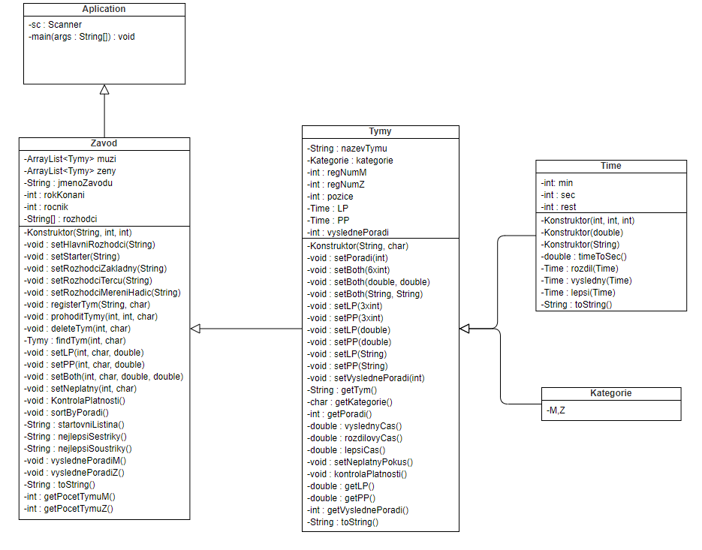
Class diagram

Slide 4
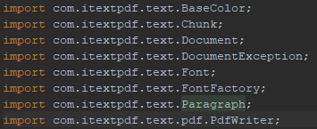
Externí knihovna
iTextPdf
Nahrání souboru .jar do knihovny

Slide 5
